Slide 1

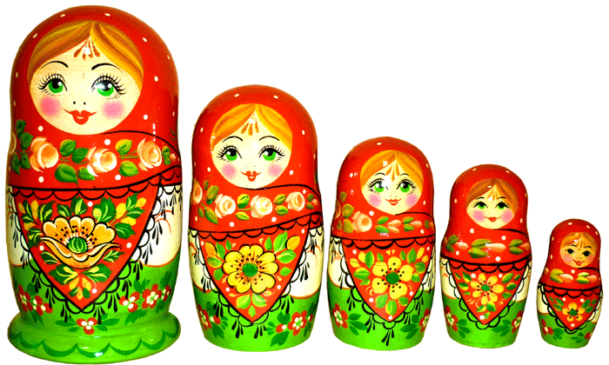
Муниципальное дошкольное образовательное учреждение
Центр развития ребёнка – детский сад № 12
городской округ Орехово -Зуево
«Особенности работы
по изобразительной деятельности
с детьми раннего возраста,
основываясь
на народной культуре и традициях»
Подготовила
педагог дополнительного
образования
Домаренко Е.Е.

Slide 2

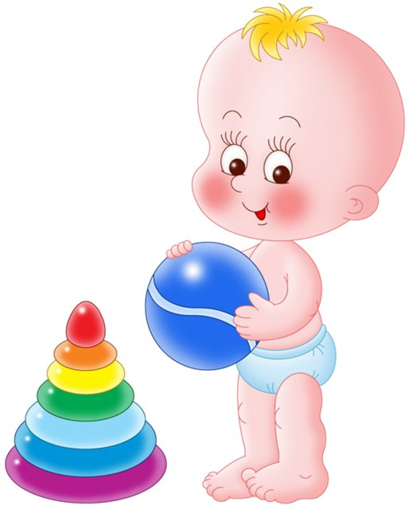
Чтобы помочь малышу освоить
изобразительную деятельность,
педагогу необходимо знать закономерности развития
ребёнка в раннем возрасте, специфику деятельности
и возможности развития детей в её условиях.

Slide 3
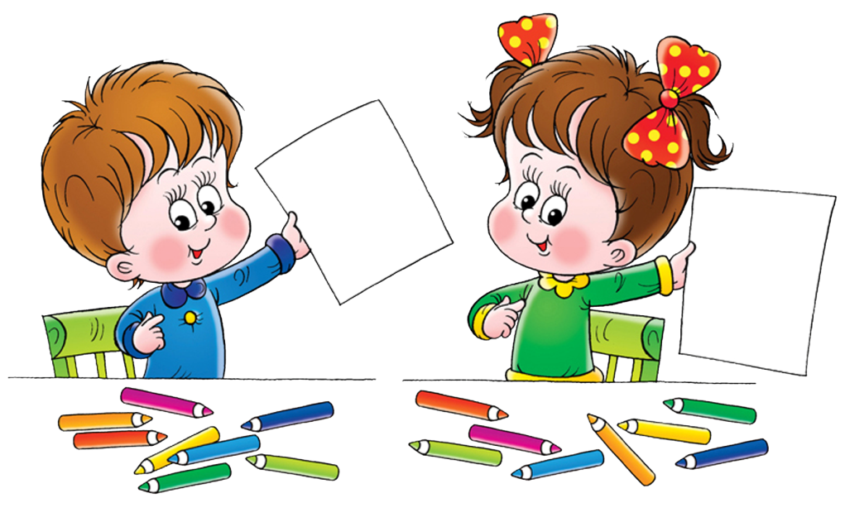
Когда же зарождается изобразительная деятельность
и как происходит её развитие?
с 1,5 лет начинается стадия «каракулей» (черкания), ребенок нечаянно оставляет следы на бумаге во время манипуляций с карандашом. В этот период его не интересует изображение, он просто получает удовольствие от самого движения.
Роль взрослого в этот период состоит в том, чтобы
обращать внимание ребенка на то, что карандаш
оставляет следы на бумаге.
Очень полезно рисовать
при нем, а также учить его рассматривать картинки.

Slide 4
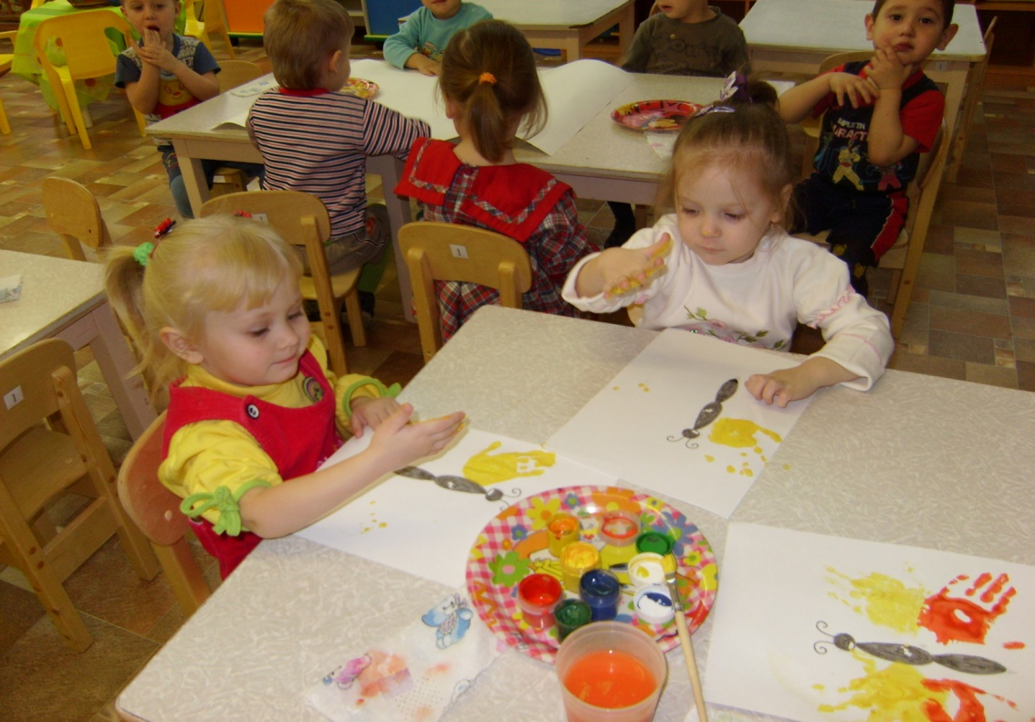
с 2 – 2,5 лет у ребенка появляется возможность
зрительного контроля над движением,
хотя еще и несовершенного.
Поэтому взрослый не всегда замечает качественные различия
между рисунками этого периода и предыдущего,
но они все-таки есть, поскольку раньше ребенок
не мог произвольно заниматься рисованием,
а теперь эта возможность у него появилась.

Slide 5
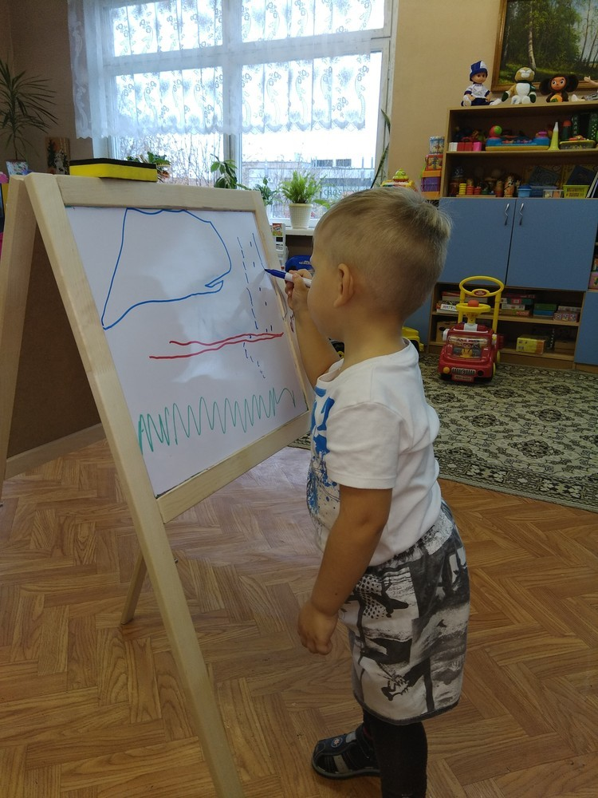
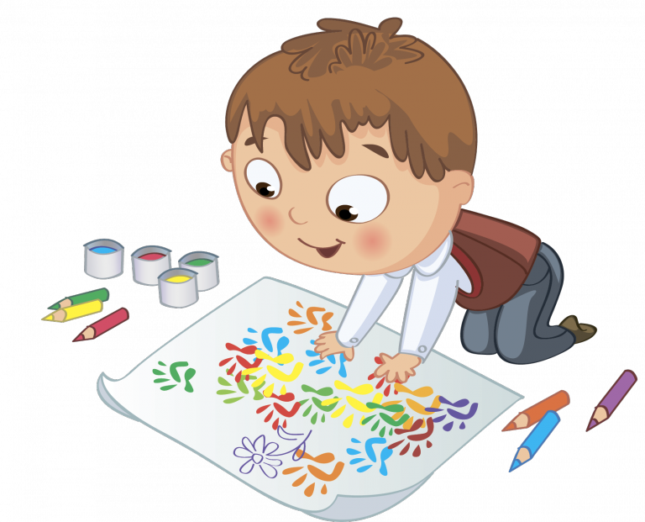
с 2,5 – 3 лет ребенок начинает
интерпретировать (объяснять, разъяснять) свои изображения.
По качеству исполнения они мало отличаются от каракулей,
однако, ребенок уже точно знает, что он хочет изобразить.
Задача педагога в этом возрасте – помочь малышу увидеть образ.
Для этого надо сначала научить детей видеть и понимать изображение на предметных картинках, иллюстрациях к книжкам, «читать» вместе с ребёнком его рисунок, обыгрывать детские рисунки.

Slide 6
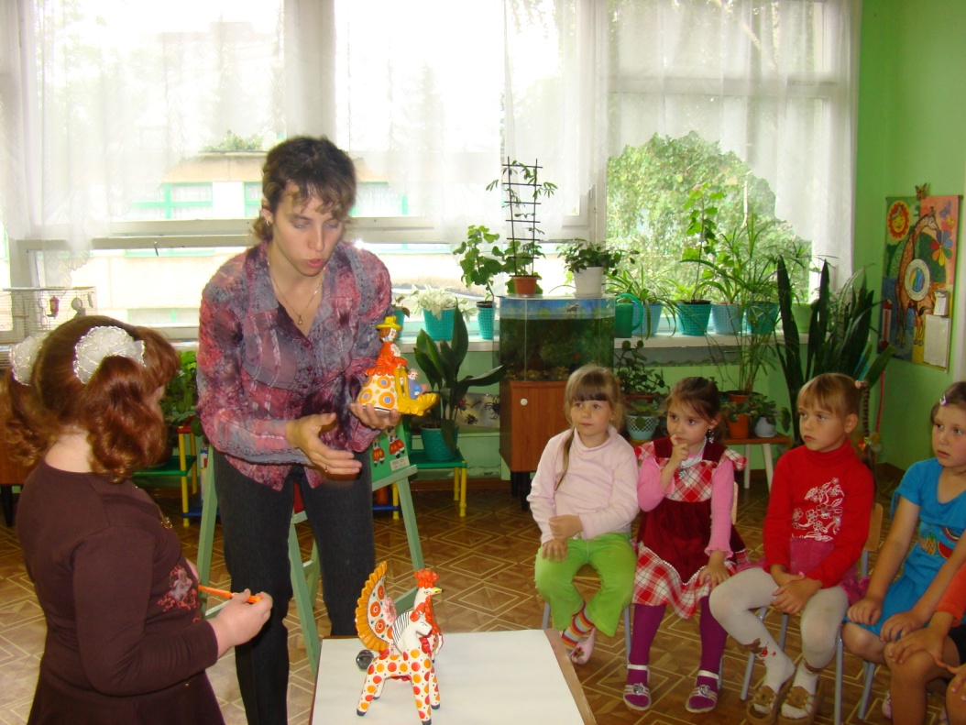
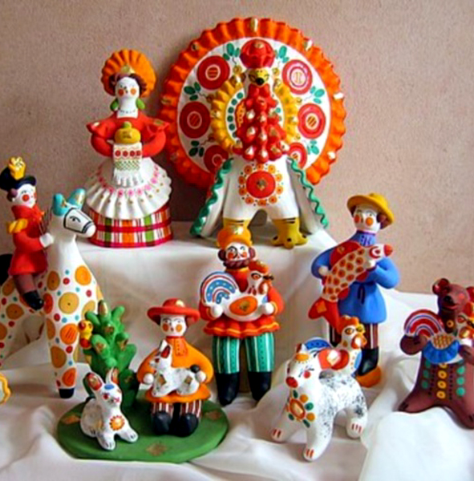
Народные сказки, игрушки, песенки, попевки, потешки вошли
в нашу жизнь прочными корнями народной культуры.
Они помогают в воспитании детей,
в художественном и творческом развитии.

Slide 7
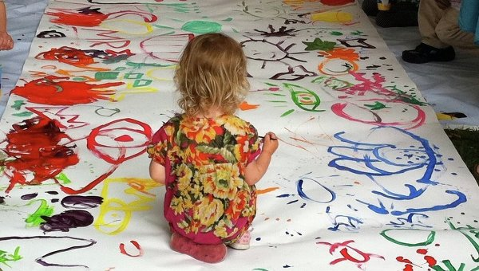
кккккккккккккккккккккккккккккккккккккккккккккккккккккккккккккккккккккккккккккк
Декоративно-прикладное искусство близко по своей природе творчеству ребенка (простота, завершенность формы, обобщенность образа).

Slide 8
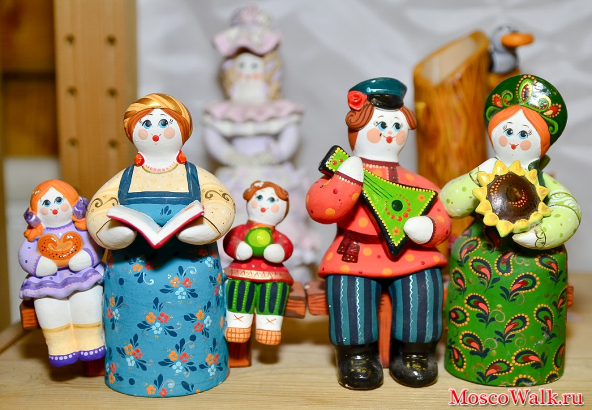
К.Д. Ушинский (русский педагог, основоположник русской педагогики) утверждал, что только через народное, национальное ребенок приходит к общечеловеческой культуре.
Особое значение он придавал игрушкам.
Именно народная игрушка, как часть народной культуры, способна стимулировать ребенка к творчеству.

Slide 9
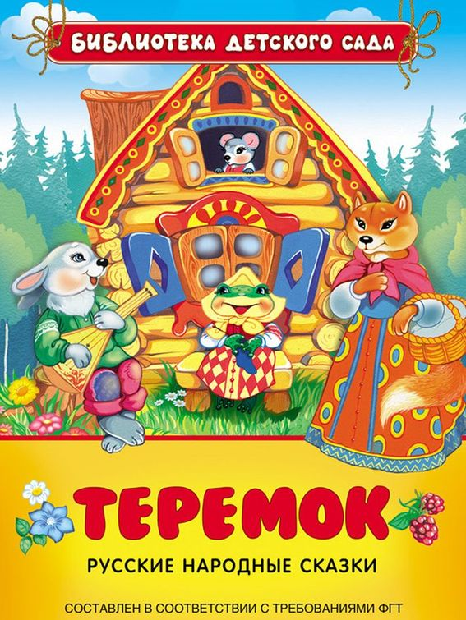
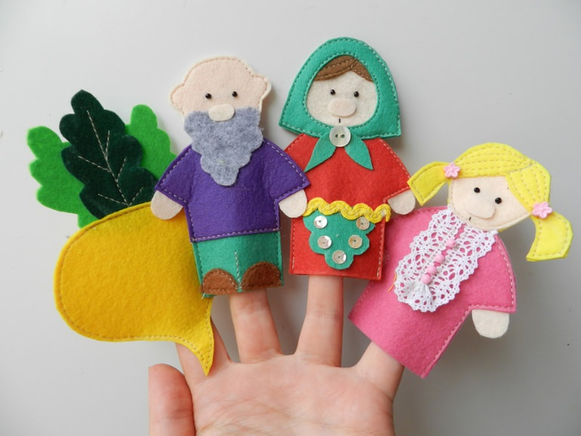
Произведения устного народного творчества
могут помочь
в развитии детской фантазии.
Напевность, мелодичность,
четко выраженный ритм произведений фольклора
воспитывают эстетическое чувство,
будят воображение.

Slide 10
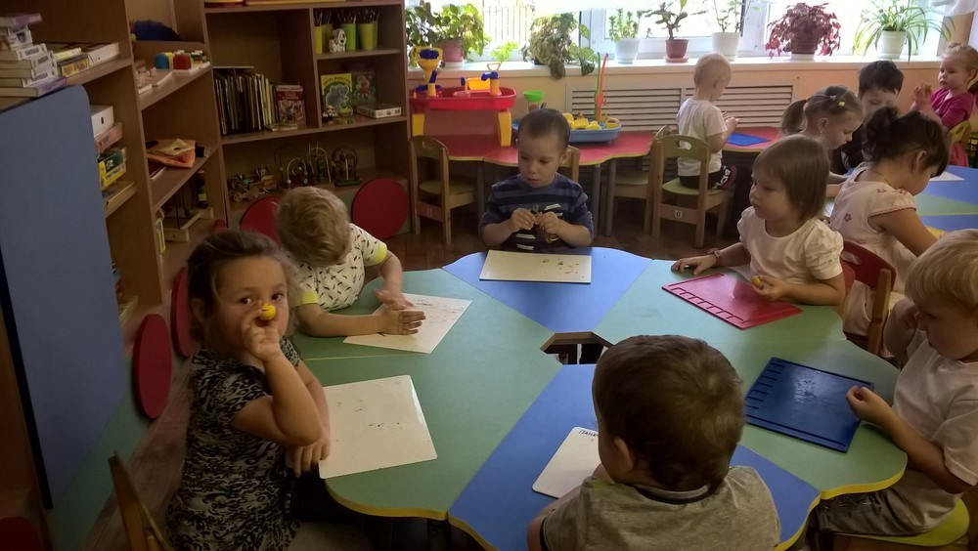
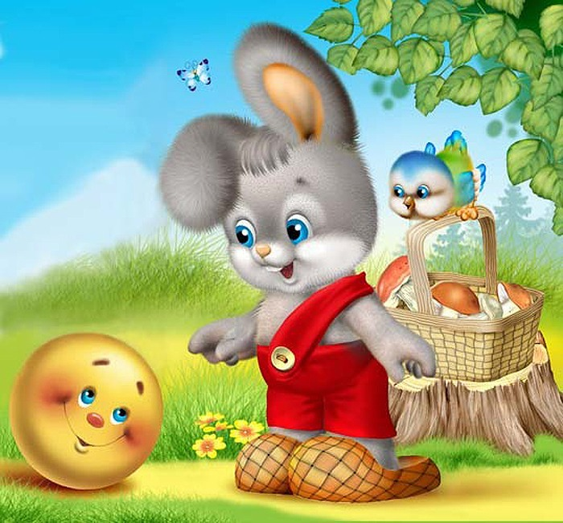
Заинтересовать малыша, включить его в деятельность
может небольшая сказка, загадка или попевка,
знакомая ребёнку.
Достаточно вспомнить любимые сказки :
«Курочка – Ряба», «Колобок», «Репка».
Они вновь и вновь позволяют малышу пережить
яркие впечатления,
когда вы будете рисовать или лепить Колобка,
катящегося по дорожке.
«Колобок - румяный бок»

Slide 11



Проблемная ситуация, заставляющая задуматься,
вызывающая сочувствие, желание помочь,
становится
основным компонентом поддержания интереса
к изобразительной деятельности.
«Нарисуем дождик, чтобы грибок подрос!»
Вспомним потешку:
«Дождик, дождик пуще,
Будет травка гуще,
Будут листья зеленей,
Будут ягодки красней!»

Slide 12
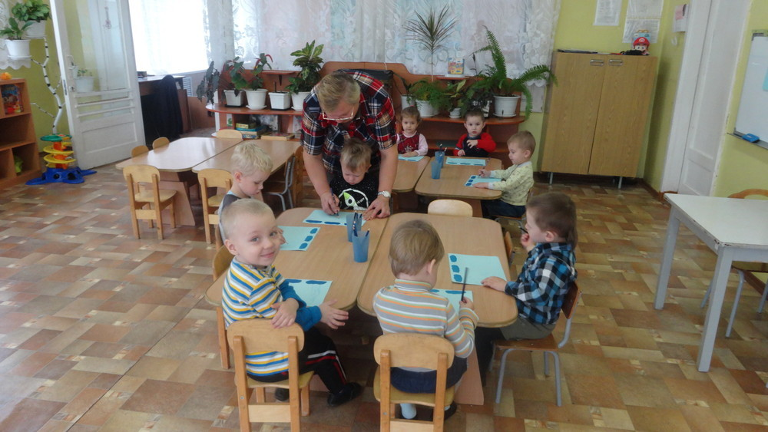
«Увлекая малышей, увлекайтесь сами!»
– вот лозунг,
подходящий для знакомства
с любой новой деятельностью.
Заинтересованность, увлечённость,
интерес взрослого,
передаются ребёнку.

Slide 13
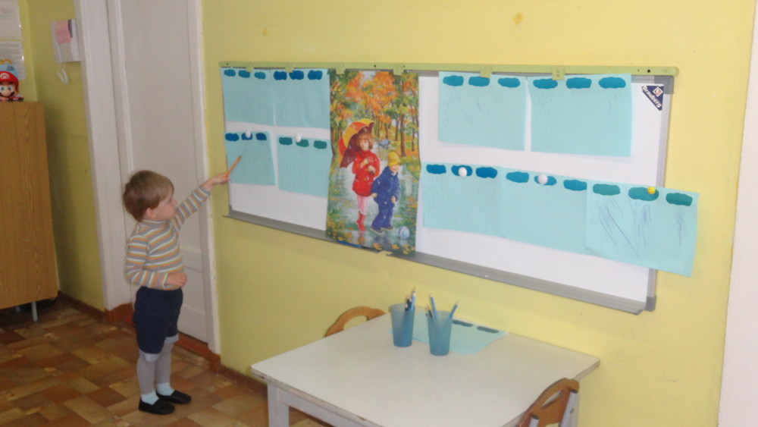
Для того чтобы стимулировать маленького творца, нужно
хвалить его творчество,
устраивать выставки работ.

Slide 14
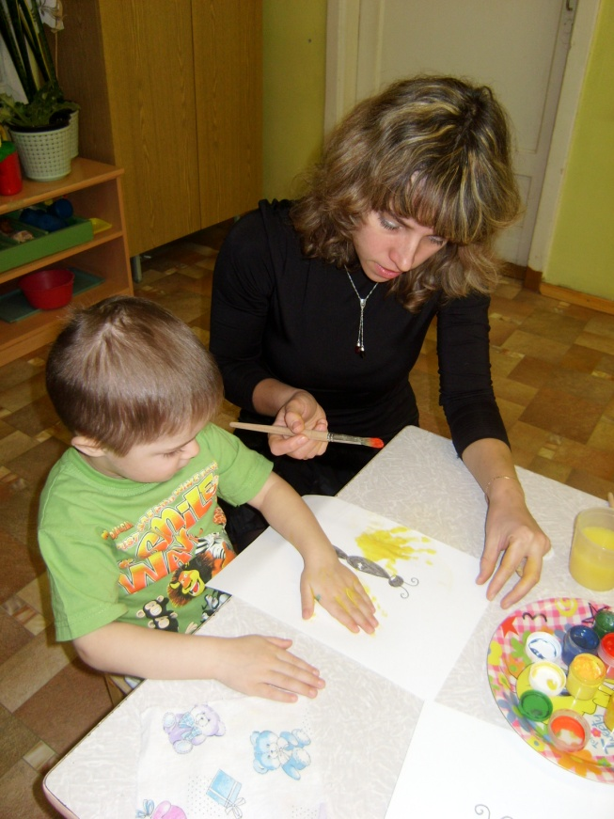
Результатом работы по изобразительной деятельности с детьми раннего возраста,
основываясь на народной культуре и традициях, являются положительные эмоции, веселое, бодрое настроение, которое помогает овладеть изобразительными материалами, родным языком, развивает память, воображение, мышление, дает возможность проявить творчество, т.е. всесторонне развивает ребенка.

